Slide 1
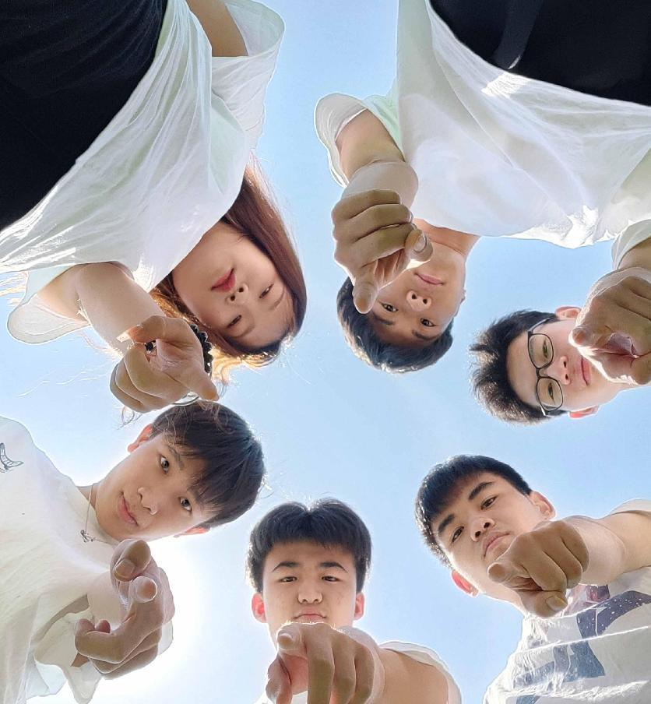
峰巢团队项目汇报
Peak Nest team project report

Slide 2
PART 01
团队介绍
CONTENTS
PART 02
项目介绍
PART 03
网站展示
PART 04
项目收获与总结

Slide 3
PART 01
团队介绍

Slide 4
PART 01
团队介绍
愿景：像蜜蜂一样团结，勇攀高峰。
管理理念：关心团队成员成长。
价值观：正直+进取+合作+创新。
口号：齐头并进，马到功成！
峰巢团队成立于2022年5月4日是一个热爱设计、剪辑和网页制作的团队。
本着认真负责，一丝不苟的态度，竭尽所能的完成每一个项目

Slide 5
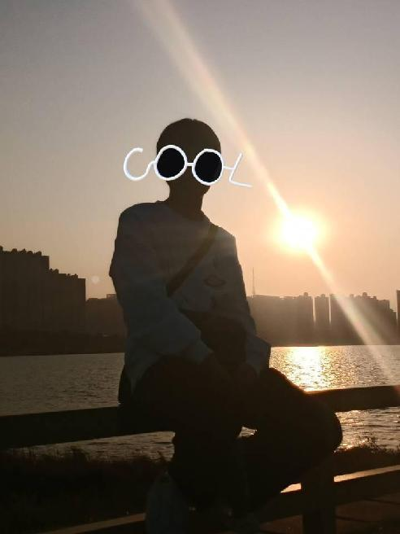
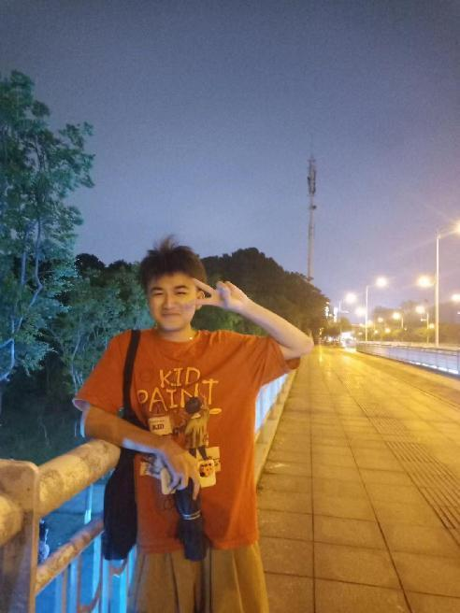
PART 01
小组成员
组长：周志颖
爱好：打游戏，吃喝拉
成员：郑皓云
爱好：剪辑，唱歌

Slide 6
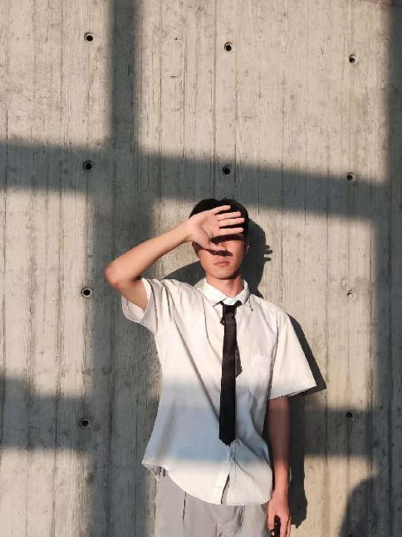
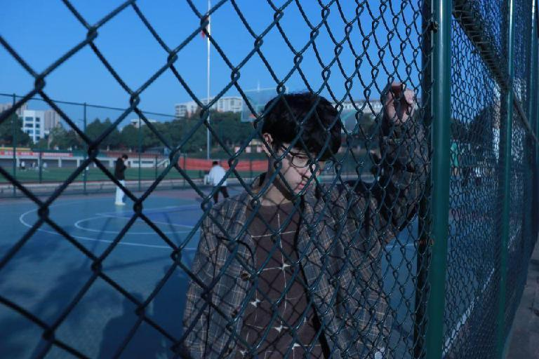
PART 01
小组成员
成员：宋思南
爱好：唱跳rap、
篮球
成员：刘陶雄
爱好：剪辑，唱歌，打篮球

Slide 7
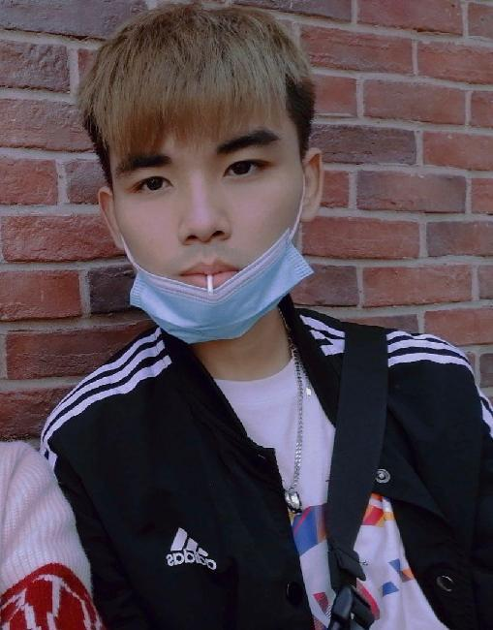
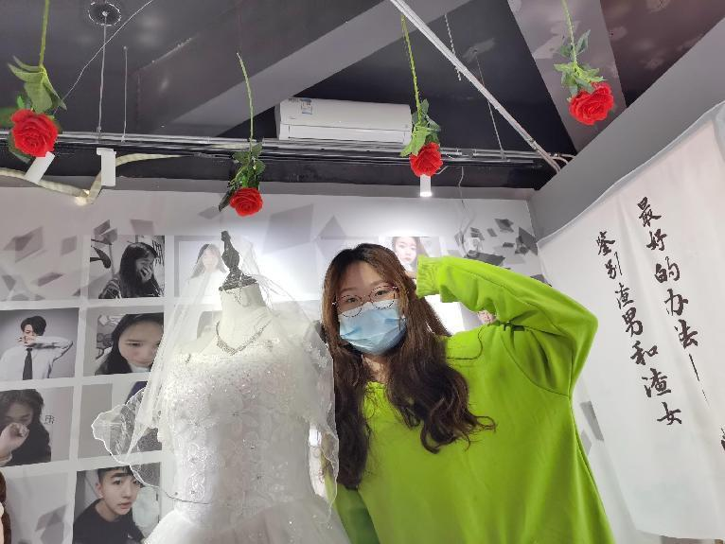
PART 01
小组成员
成员：李胜波
爱好：唱跳rap篮球
成员：杨桐梅
爱好：听音乐，打羽毛球，摄影

Slide 8
PART 02
项目介绍

Slide 9
PART 02
项目介绍
项目由来
2022年5月4日，一个阳光灿烂的早上，一个所向披靡 、锐不可当的团队，峰巢组就此诞生了。（掌声）
于是我们组就迎来了第一个项目【团队网站】

Slide 10
PART 02
项目介绍
项目内容
这个项目给了我们组20天的锻炼时间
小组分工合作
峰巢首页团队完成
周志颖：制作关于峰巢分页、团队介绍分页
刘陶雄：制作作品展示分页
郑皓云：制作团队经历分页
李胜波：制作联系我们分页
杨桐梅：制作服务领域分页
宋思南：制作业务领域分页

Slide 11
PART 02
项目介绍
项目目标
1.对整个项目负责，项目的成败决定个人和团队价值。
2.对个人成长负责，注重个人成长，提高个人技术水平。
3.对团队成员负责，更好的营销自己。

Slide 12
PART 03
网站展示

Slide 13
PART 03
主题颜色
标题添加
网站主题颜色主要以黄色和白色为主，以充分体现“蜜蜂”的特点，同时以绿色作为辅助色,来体现团队迸发青春活力的特点

Slide 14
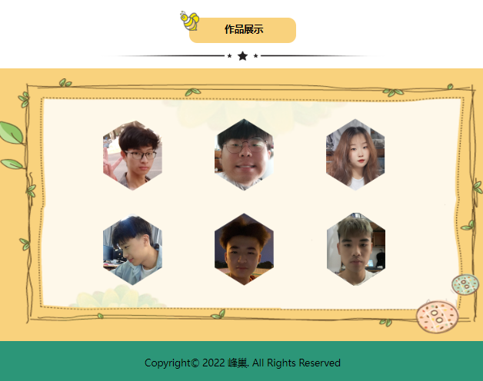
PART 03
网站特色
特色1
图片的形状多以六边形为轮廓
一代表我们团队有六名成员
二代表“蜂巢”的外形
寓意着团队目标统一 体现峰巢团队
的团结和凝聚

Slide 15
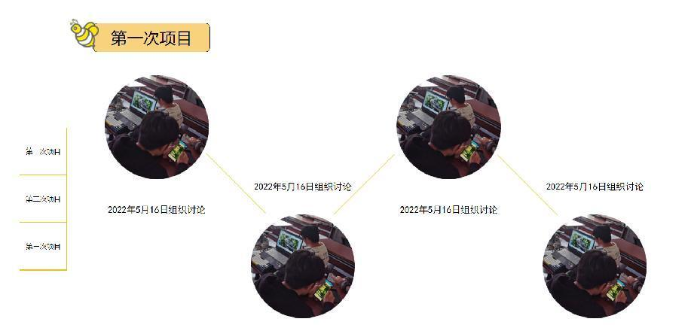
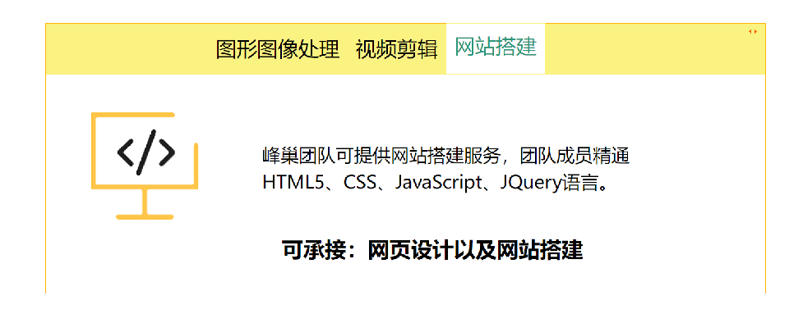
PART 03
网站特色
特色2
网站分页多采用侧边栏、标签切换的形式
充分运用课中所学知识
以提高用户体验为目的

Slide 16
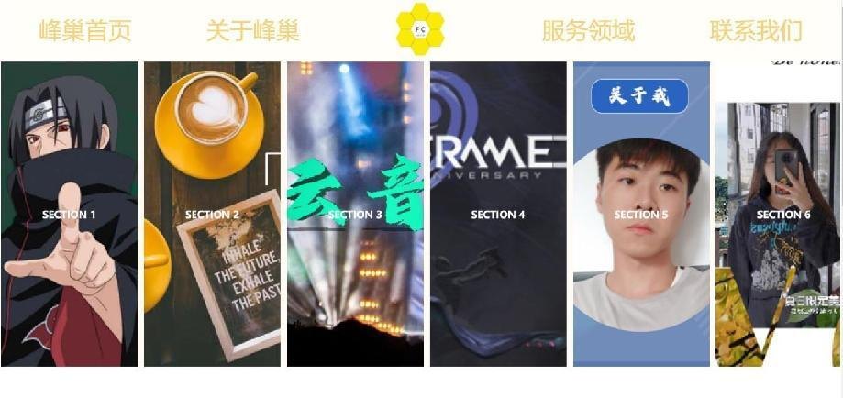
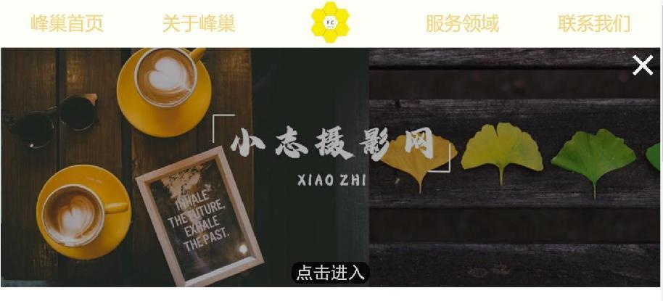
PART 03
网站特色
特色3
作品展示分页采用个人网站banner缩略图的手风琴形式
体现团队对javascript以及css的熟练运用
充分展示团队的专业技术

Slide 17
PART 03
网站特色
特色4
团队作品展示以轮播墙的形式展开
轮播墙与侧边栏切换同步运用
充分展示团队的专业技术

Slide 18
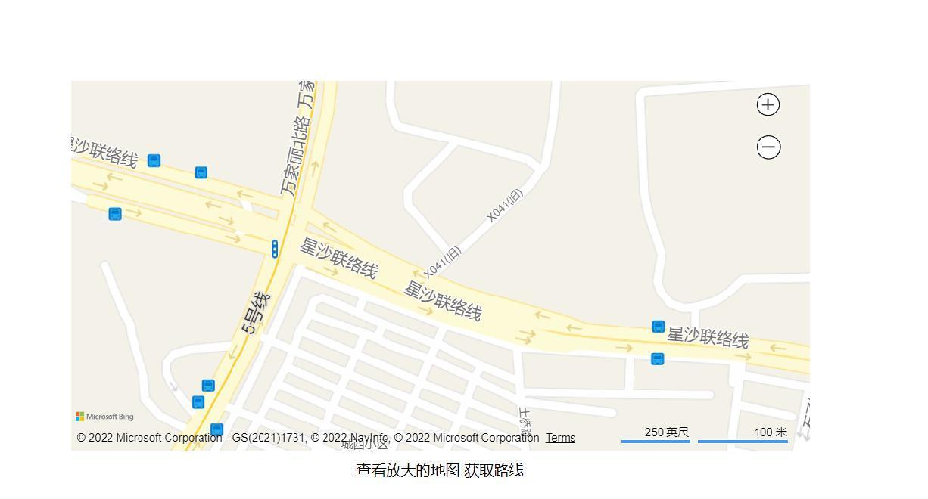
PART 03
网站特色
特色5
联系我们里面嵌入地图
地图可以直接放大方便查看位置
充分展示团队的专业技术

Slide 19
PART 04
项目收获及总结

Slide 20
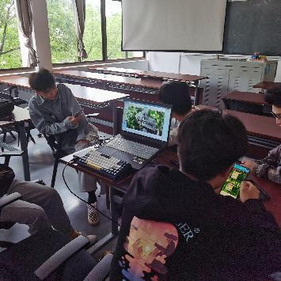
PART 04
项目收获
本次项目的开始，我们听从小组长的安排，对该项目按照分页内容进行了分工。
峰巢团队分工明确，我们从中学会了如何各司其职，如何去和团队中的其他成员配合，这锻炼了我们团队协作能力和个人能力。
团队分工

Slide 21
PART 04
项目收获
在项目进行过程中，各自负责的页面总会遇到一些大大小小的困难。
在遇到问题时，我们小组内部相互请教，相互学习，一起调试代码达到最终效果。这不仅有助于加快项目进度，也使得小组成员一起学习一起进步。
团队协作

Slide 22
PART 04
项目收获
这次项目我们也在课上课外跟随老师，或是自学到了许多专业知识。
我们从团队首页做起，再到分工合作的分页，学习到了许许多多的专业知识，如banner图的轮播，页面内响应变化，DW站点创建等等。
代码学习

Slide 23
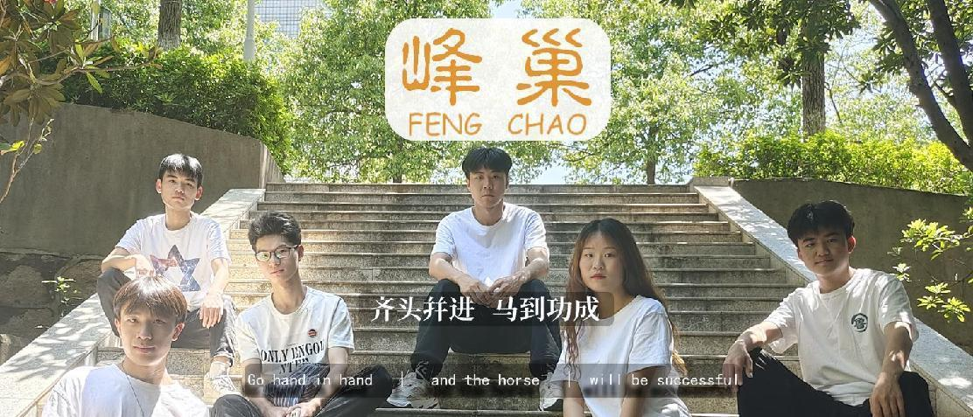
PART 04
项目总结
峰巢团队
我们组每位成员都精心付出了自己的努力，相互依赖，齐心协力地进行工作，已保证项目目标的成功实施. 同时我们组也做到了以下的关键几点：
对项目目标的清晰理解
对每位成员角色和职责的明确期望
目标导向
高度的合作互助、高度信任

Slide 24
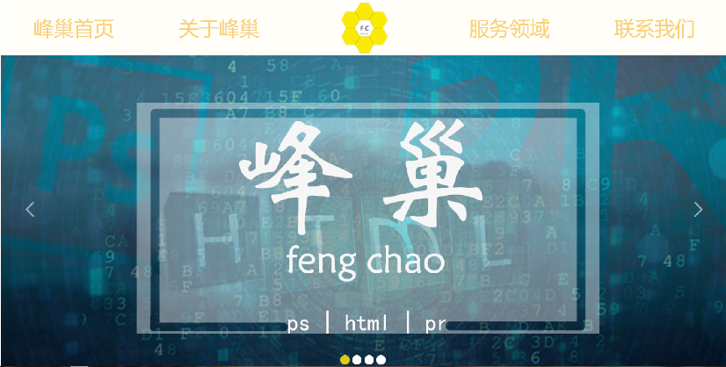
PART 04
我们的团队项目是完成一个介绍我们团队特色以及业务能力的团队网站，通过对这次项目的完成，我们团队对网页有了更深层次得到了解，也有了更浓厚的兴趣。在整个过程中，我们团队都充分发挥自己的能力，每个工作都分配的有条有理，每个人也都认真完成分配的任务。这个过程说长不长，说短不短，但这确实锻炼了每个人的能力，也让团队成员学到了许多未曾了解过得知识，增加了团队成员的知识面。
项目总结
60%
100%
团队协作
团队分工
峰巢团队
100%
100%
问题解决
完成进度

Slide 25
PART 04
项目总结
交流深入
积极沟通交流，进一步明确项目主旨
项目完成
团队成立
通过团队成员的共同努力，圆满完成任务
一个团队项目的开始必定是一个团队的成立
问题解决
团队成员互相帮助，解决问题
团队会议
开展会议，明确分工

Slide 26
PART 04
项目总结
峰巢团队
在做这个项目中，随着成员之间开始相互信任，团队的信任得以发展。大量地交流信息、观念和感情，合作意识增强，团队成员互相交换看法，并深深地感觉到我们可以自由地，建设性地表达我们的情绪及评论意见。
一个好的项目团队很有必要管理好时间。为有效管理时间，我们的团队成员明确了自己的目标，集中精力完成自己的分工。团队成员能够有效利用等待的时间，一次性处理好文件工作，并要为实现目标奖励自己。我们组的每位成员都尽心尽力地为这个项目付出。如前所述，团队中没有自我的概念，也就没有个人的胜败。
在项目结束之际，很庆幸我们收获累累，虽然整个过程，劳累。迷茫。喜悦时刻存在，但是正是这些才带给我们成长，让我们更加洗练。生活也就是在这种挑战和时间中慢慢地充实。

Slide 27
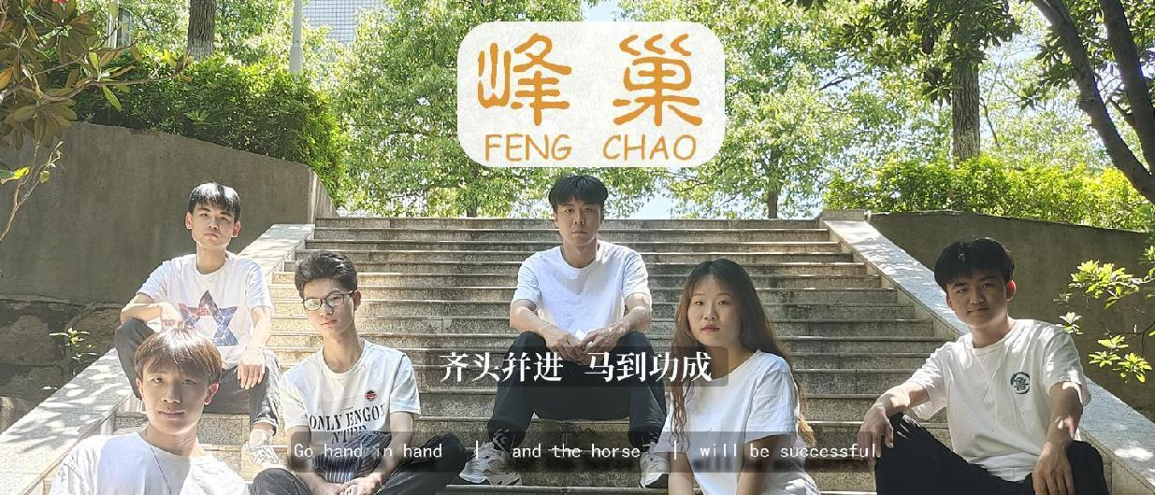
COMPANY
感谢您的观看
掌声送给峰巢团队

